Slide 1

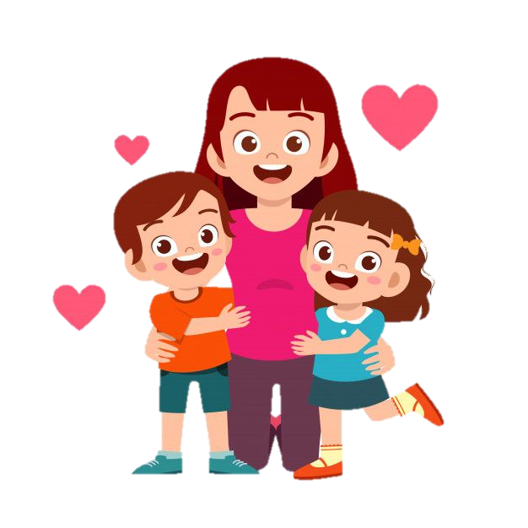
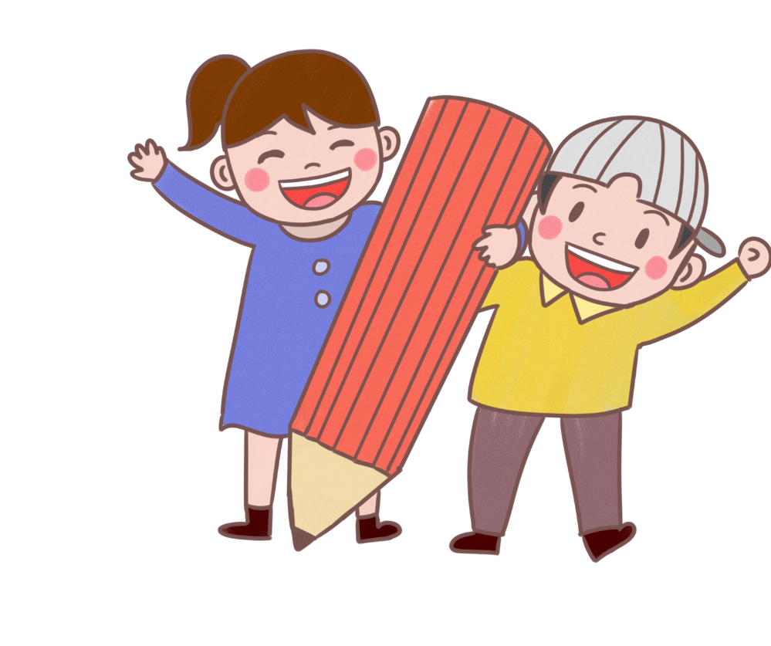
Hoạt động trải nghiệm
CHỦ ĐỀ
GẮN KẾT GIA ĐÌNH,
QUÝ TRỌNG PHỤ NỮ

Slide 2

Thứ … ngày … tháng … năm …
HOẠT ĐỘNG TRẢI NGHIỆM
Chủ đề: GẮN KẾT GIA ĐÌNH, QUÝ TRỌNG PHỤ NỮ
TuầN 26

Slide 3

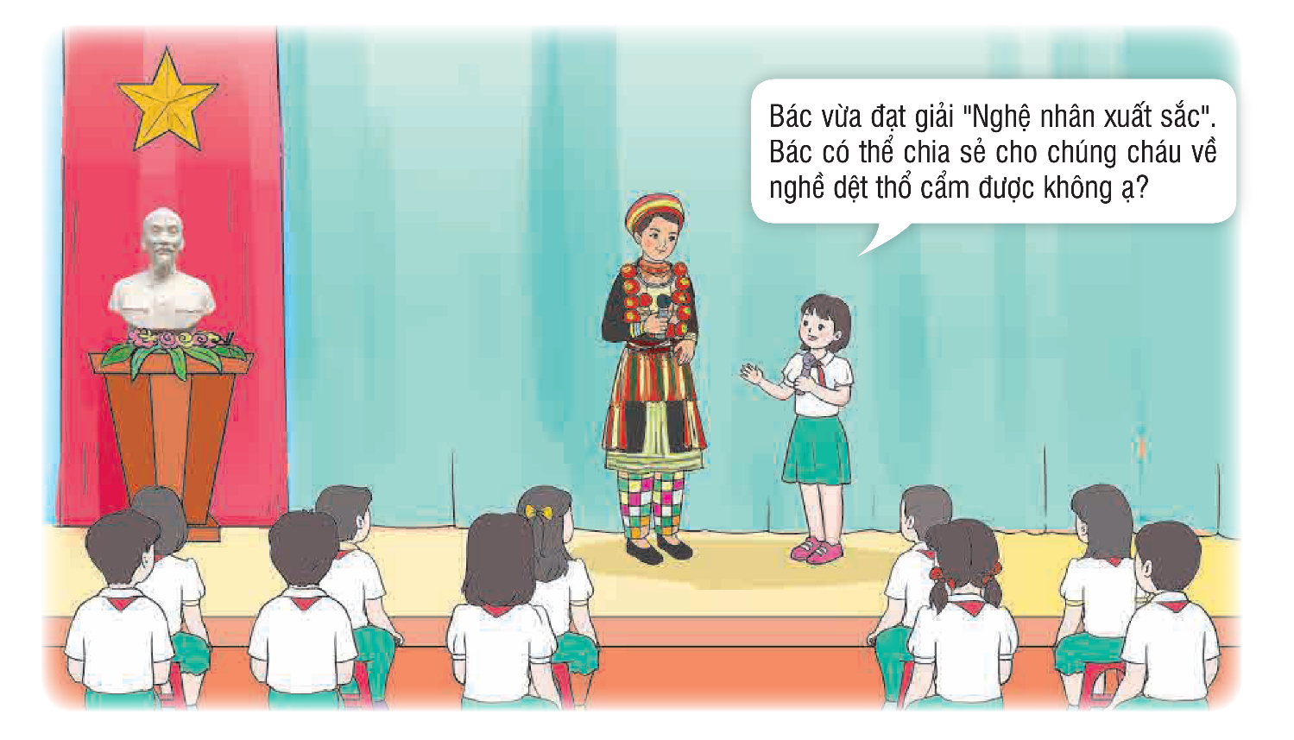

SINH HOẠT DƯỚI CỜ
SINH HOẠT DƯỚI CỜ
Giao lưu với những phụ nữ tiêu biểu của địa phương

Slide 4

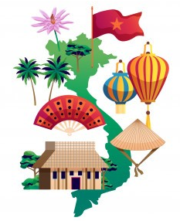


01
Lắng nghe những chia sẻ của người phụ nữ tiêu biểu của địa phương.
02
Nêu ấn tượng của em về những hoạt động trong buổi giao lưu.

Slide 5
SINH HOẠT CHỦ ĐỀ
SINH HOẠT DƯỚI CỜ

Slide 6

HOẠT ĐỘNG 5
Chia sẻ cảm xúc trong ứng xử với các thành viên trong gia đình

Slide 7
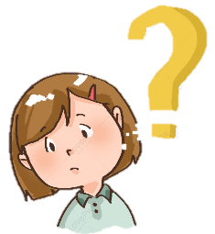
1. Kể lại một tình huống em đã thể hiện cảm xúc, suy nghĩ của bản thân trong ứng xử với các thành viên trong gia đình.
Gợi ý
– Chọn thẻ cảm xúc (vui, buồn, sung sướng, xấu hổ, tức giận,…);
– Kể lại tình huống làm em có cảm xúc đó;
– Nêu suy nghĩ và cách ứng xử của em khi đó;
– Trao đổi kinh nghiệm em rút ra từ tình huống đó.
Làm việc cá nhân

Slide 8
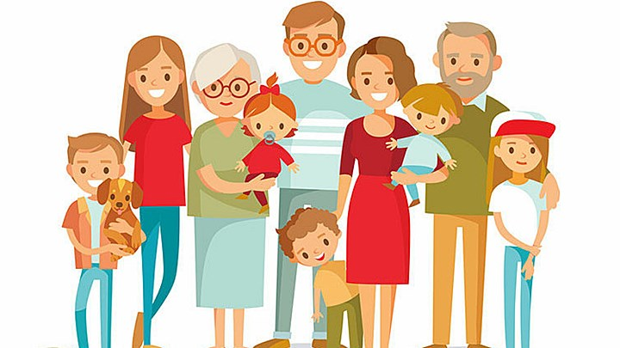
2. Nêu cảm nghĩ của em về tình huống mà bạn chia sẻ.
Làm việc cá nhân

Slide 9

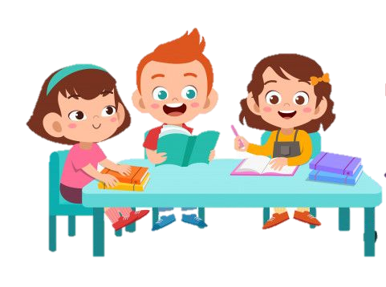
Cùng chia sẻ

Slide 10
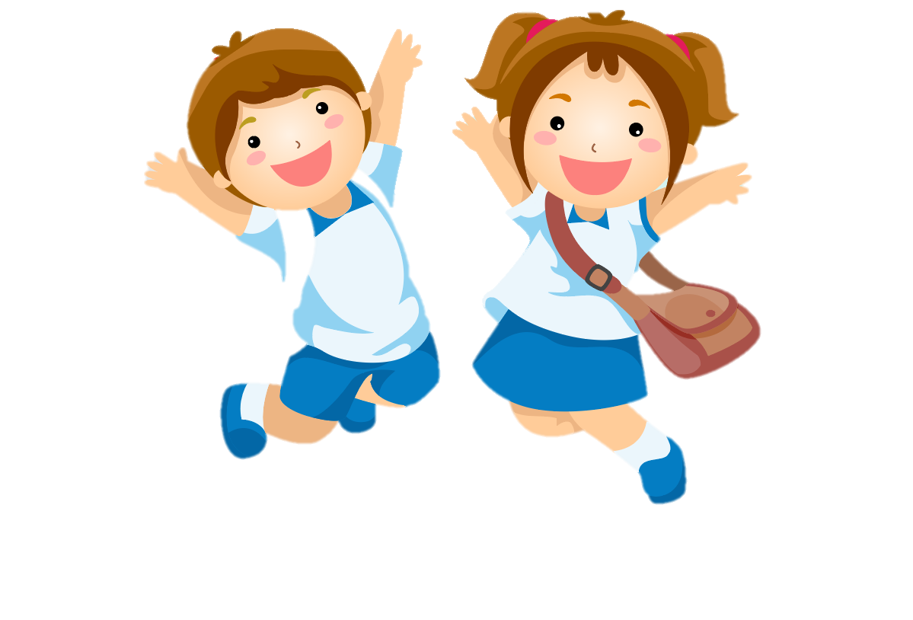
HOẠT ĐỘNG 6
Tìm hiểu khả năng điều chỉnh cảm xúc, suy nghĩ của bản thân với các thành viên trong gia đình

Slide 11
1. Nhận xét về cách thể hiện cảm xúc, suy nghĩ với các thành viên trong gia đình của các bạn trong mỗi câu chuyện sau:
Câu chuyện 1: Mẹ mua cho em An một chiếc áo mới. Linh chợt nghĩ: “Mẹ lúc nào cũng chiều con trai.”. Linh đang định quay đi thì mẹ gọi lại và đưa cho Linh hộp bút màu mà em luôn mơ ước. Linh rất vui, nhưng xấu hổ vì đã nghĩ sai về mẹ và tự hứa sẽ yêu thương em An nhiều hơn.
Câu chuyện 2: Dũng mở máy tính của anh trai ra nghịch và lỡ tay xoá mất một thư mục trên màn hình mà không biết làm thế nào để khôi phục lại. Dũng rất lo lắng và nghĩ: “Nếu anh có hỏi thì mình sẽ nói là mình không biết.”.

Slide 12
Cùng thảo luận

Slide 13
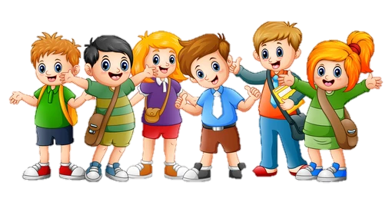
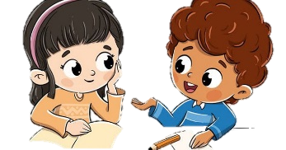
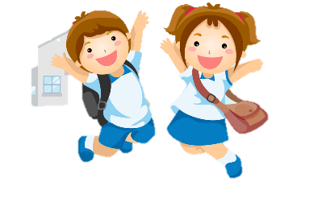

Cùng chia sẻ
Lắng nghe
Góp
ý
Bổ
sung

Slide 14
Câu chuyện 1: Mẹ mua cho em An một chiếc áo mới. Linh chợt nghĩ: “Mẹ lúc nào cũng chiều con trai.”. Linh đang định quay đi thì mẹ gọi lại và đưa cho Linh hộp bút màu mà em luôn mơ ước. Linh rất vui, nhưng xấu hổ vì đã nghĩ sai về mẹ và tự hứa sẽ yêu thương em An nhiều hơn.
Linh nghĩ mẹ chiều em hơn mình, có chút ghen tị với em An
Linh thấy xấu hổ vì nghĩ sai và tự hứa sẽ yêu thương em nhiều hơn

Slide 15
Câu chuyện 2: Dũng mở máy tính của anh trai ra nghịch và lỡ tay xoá mất một thư mục trên màn hình mà không biết làm thế nào để khôi phục lại. Dũng rất lo lắng và nghĩ: "Nếu anh có hỏi thì mình sẽ nói là mình không biết”
Dũng lỡ tay xóa mất một thư mục trên màn hình máy tính của anh trai
Dũng rất lo lắng và nghĩ là sẽ không nhận lỗi, coi như mình không biết chuyện này.

Slide 16
2. Nếu là các bạn trong những câu chuyện trên, em sẽ điều chỉnh cảm xúc, suy nghĩ của mình như thế nào? Vì sao?

Slide 17


L
SẮM VAI

Slide 18
Câu chuyện 1: Mẹ mua cho em An một chiếc áo mới. Linh chợt nghĩ: “Mẹ lúc nào cũng chiều con trai.”. Linh đang định quay đi thì mẹ gọi lại và đưa cho Linh hộp bút màu mà em luôn mơ ước. Linh rất vui, nhưng xấu hổ vì đã nghĩ sai về mẹ và tự hứa sẽ yêu thương em An nhiều hơn.
Nếu là Linh, em sẽ luôn nghĩ rằng mẹ yêu thương hai chị em như nhau.

Slide 19
Câu chuyện 2: Dũng mở máy tính của anh trai ra nghịch và lỡ tay xoá mất một thư mục trên màn hình mà không biết làm thế nào để khôi phục lại. Dũng rất lo lắng và nghĩ: "Nếu anh có hỏi thì mình sẽ nói là mình không biết”
Nếu là Dũng, em sẽ nhận lỗi với anh trai.

Slide 20


SINH HOẠT LỚP

Slide 21
Phần nhận xét của Giáo viên
L

Slide 22
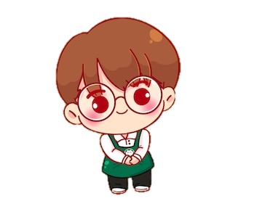
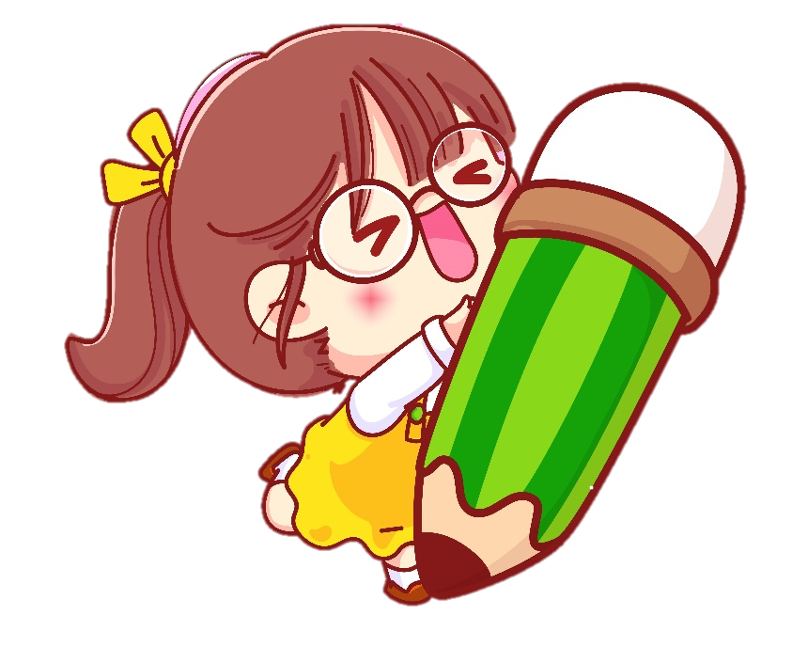
Phần làm việc của ban cán sự lớp
Các tổ trưởng báo cáo kết quả hoạt động trong tuần của tổ
Lớp trưởng báo cáo kết quả học tập của lớp trong tuần

Slide 23
Phần nhận xét của Giáo viên
L
Ưu điểm:

Slide 24
Phần nhận xét của Giáo viên
L
Hạn chế:

Slide 25
Góc tuyên dương
Huy chương giải Toán
Ngôi sao chăm chỉ

Slide 26
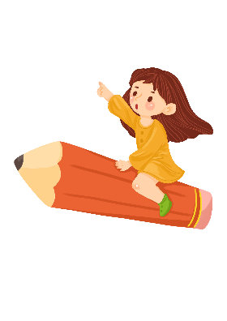
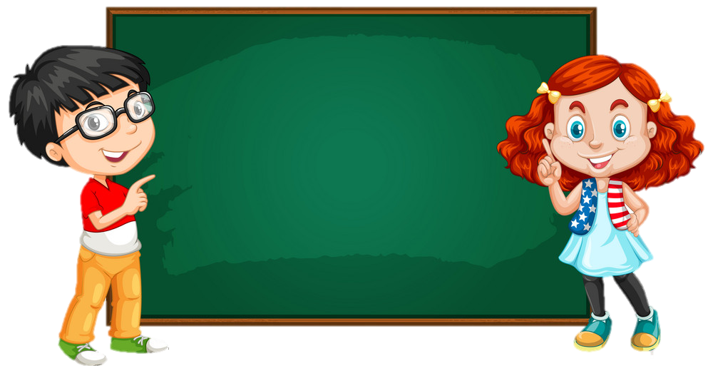

Phương hướng hoạt động Tuần
…

Slide 27
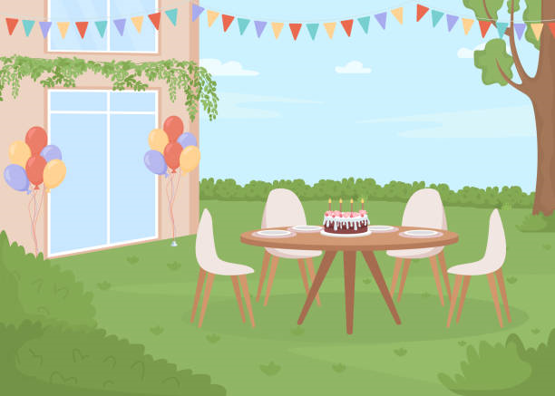


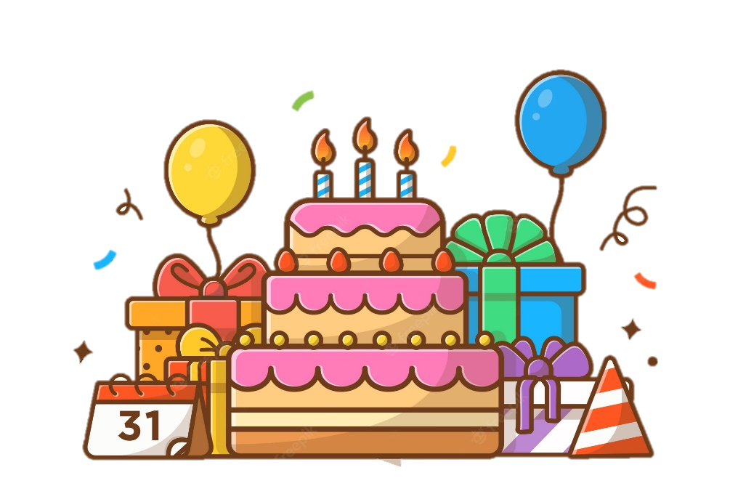

Chúc mừng sinh nhật Tháng …

Slide 28

Chủ đề Tuần 26
Chơi trò chơi
“Mảnh ghép bí ẩn”

Slide 29
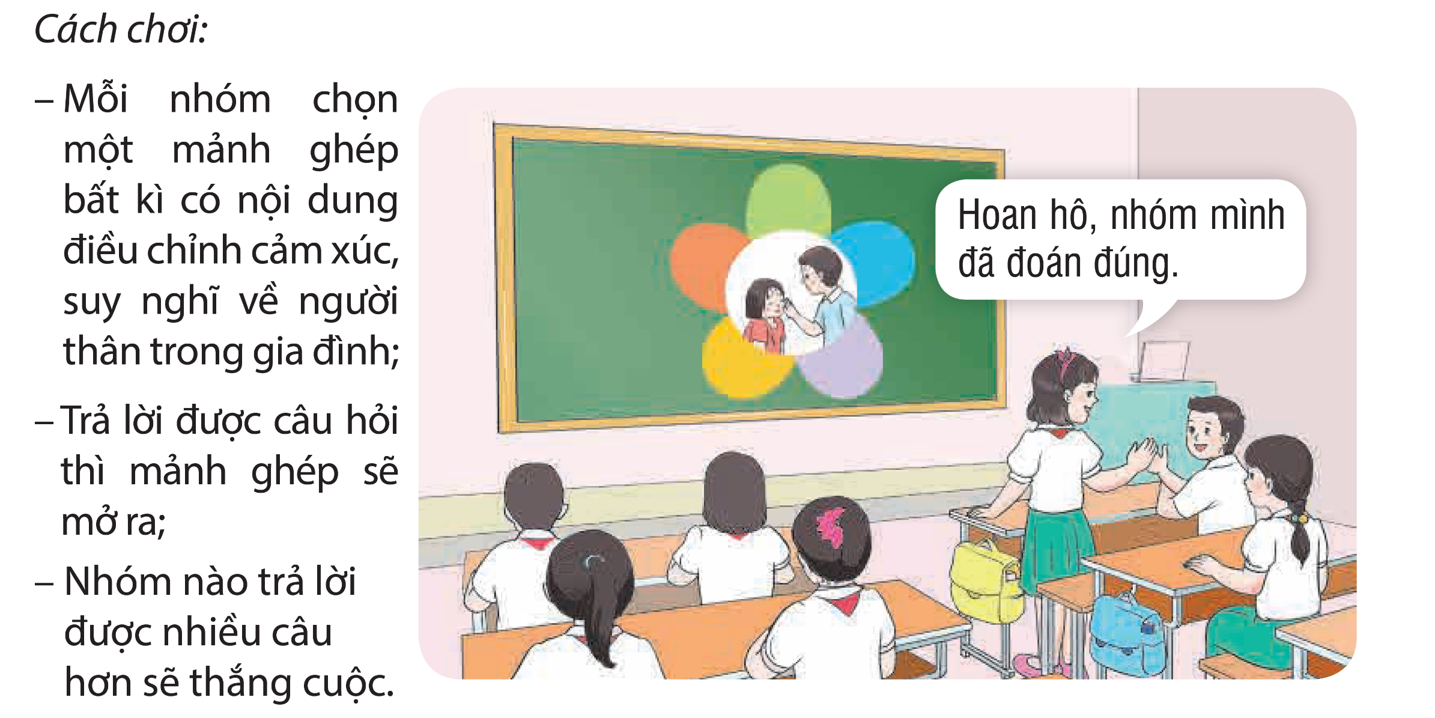
1. Tham gia chơi trò chơi theo nhóm.

Slide 30

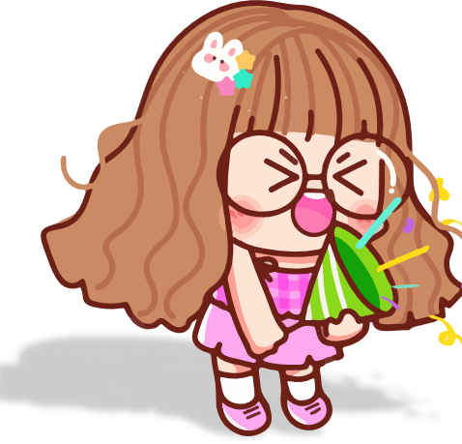
1
2
4
3

Slide 31
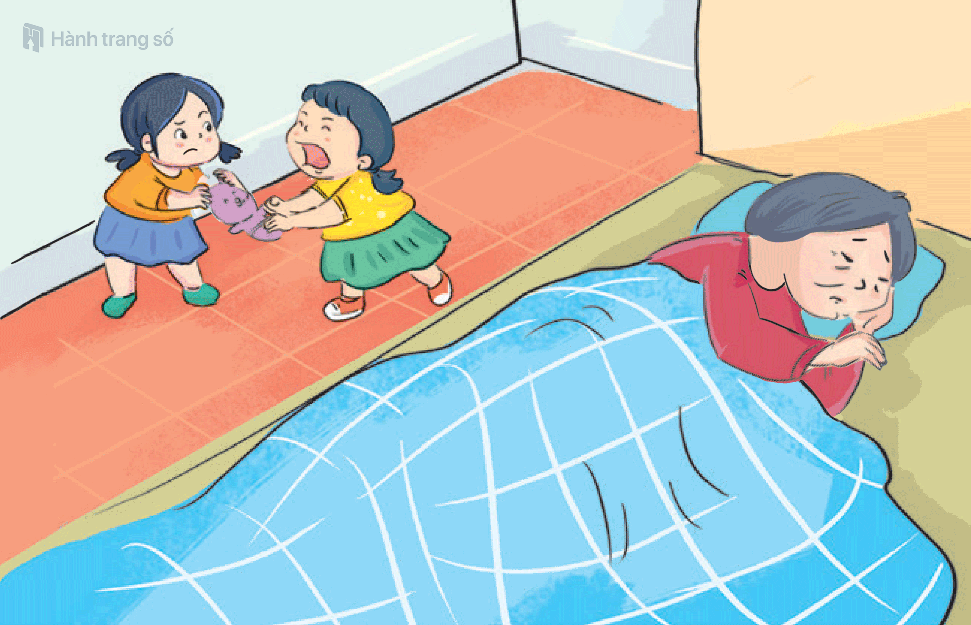

Slide 32
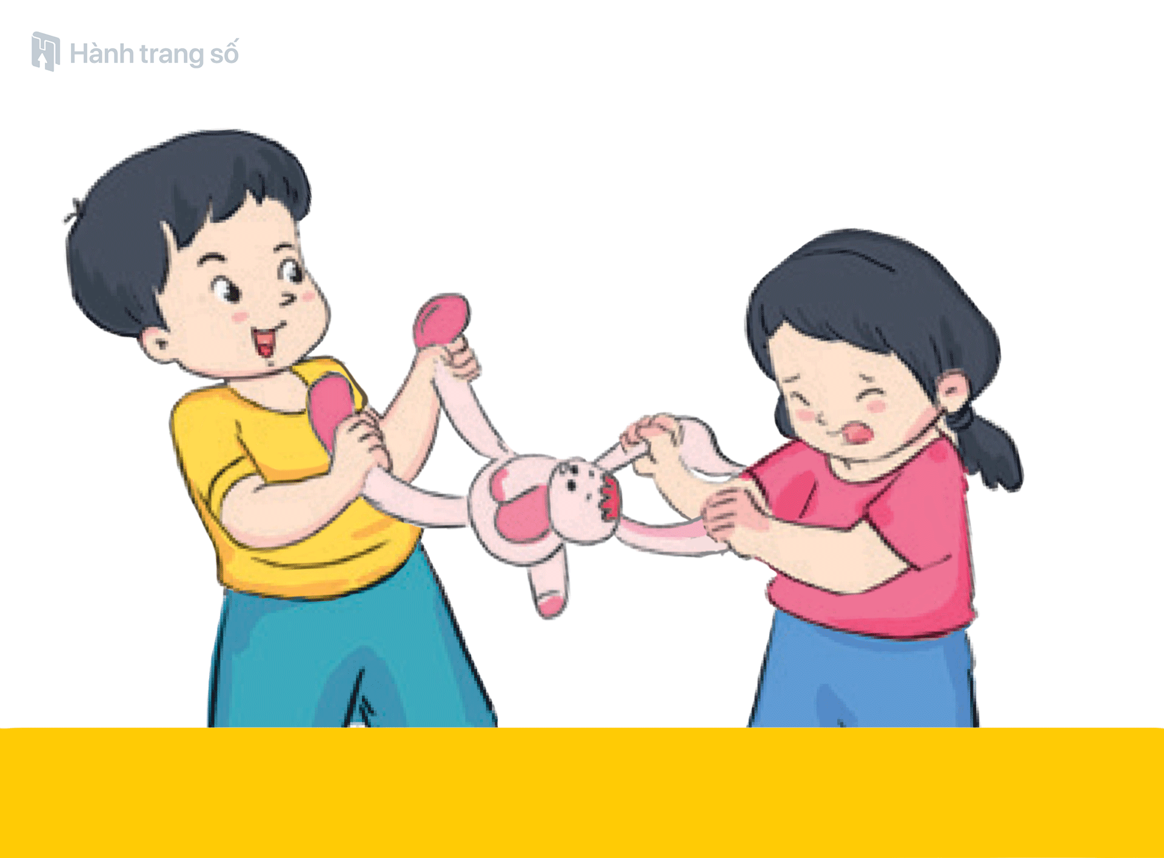

Slide 33
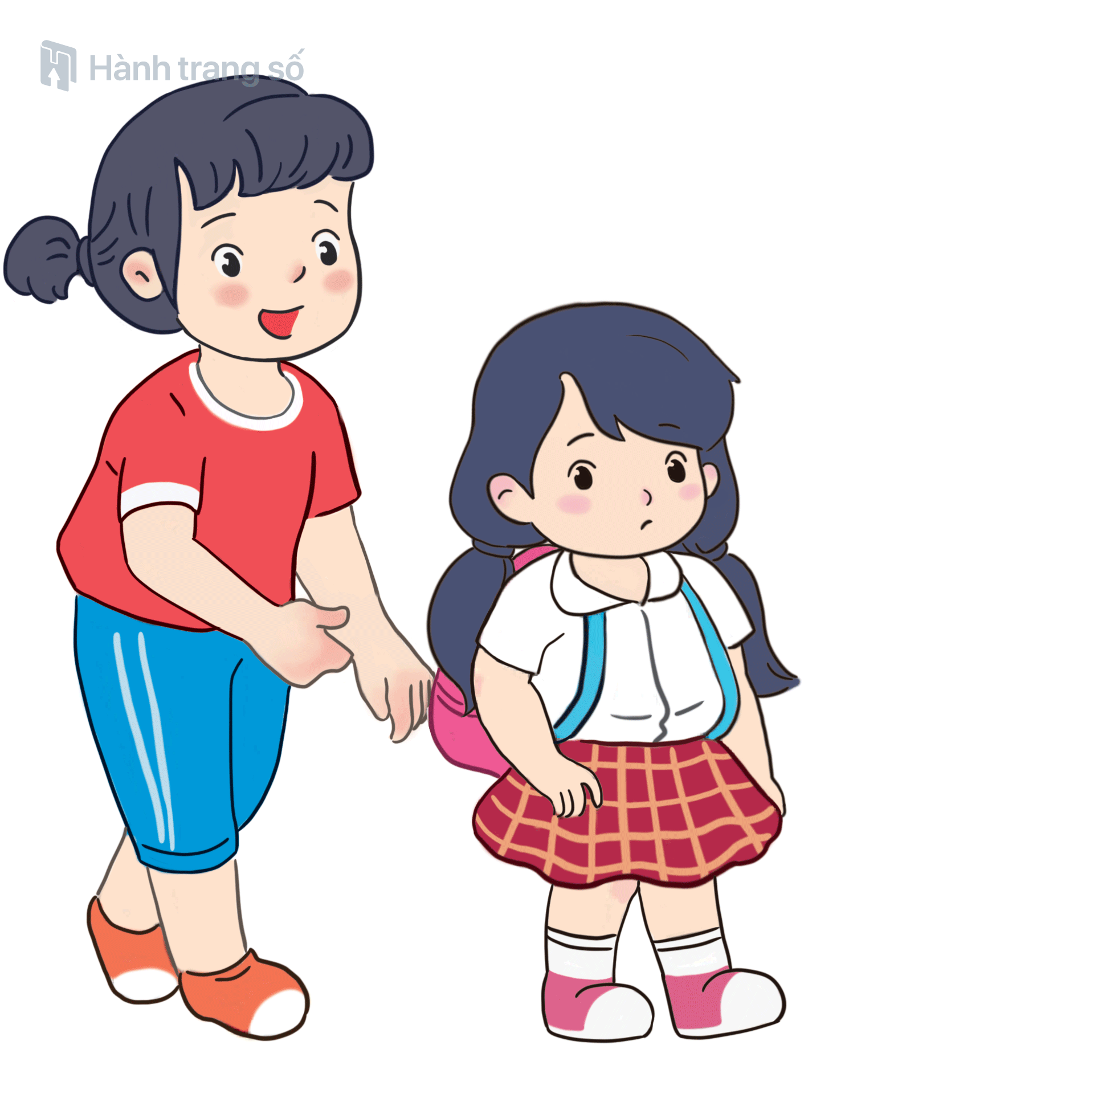

Slide 34
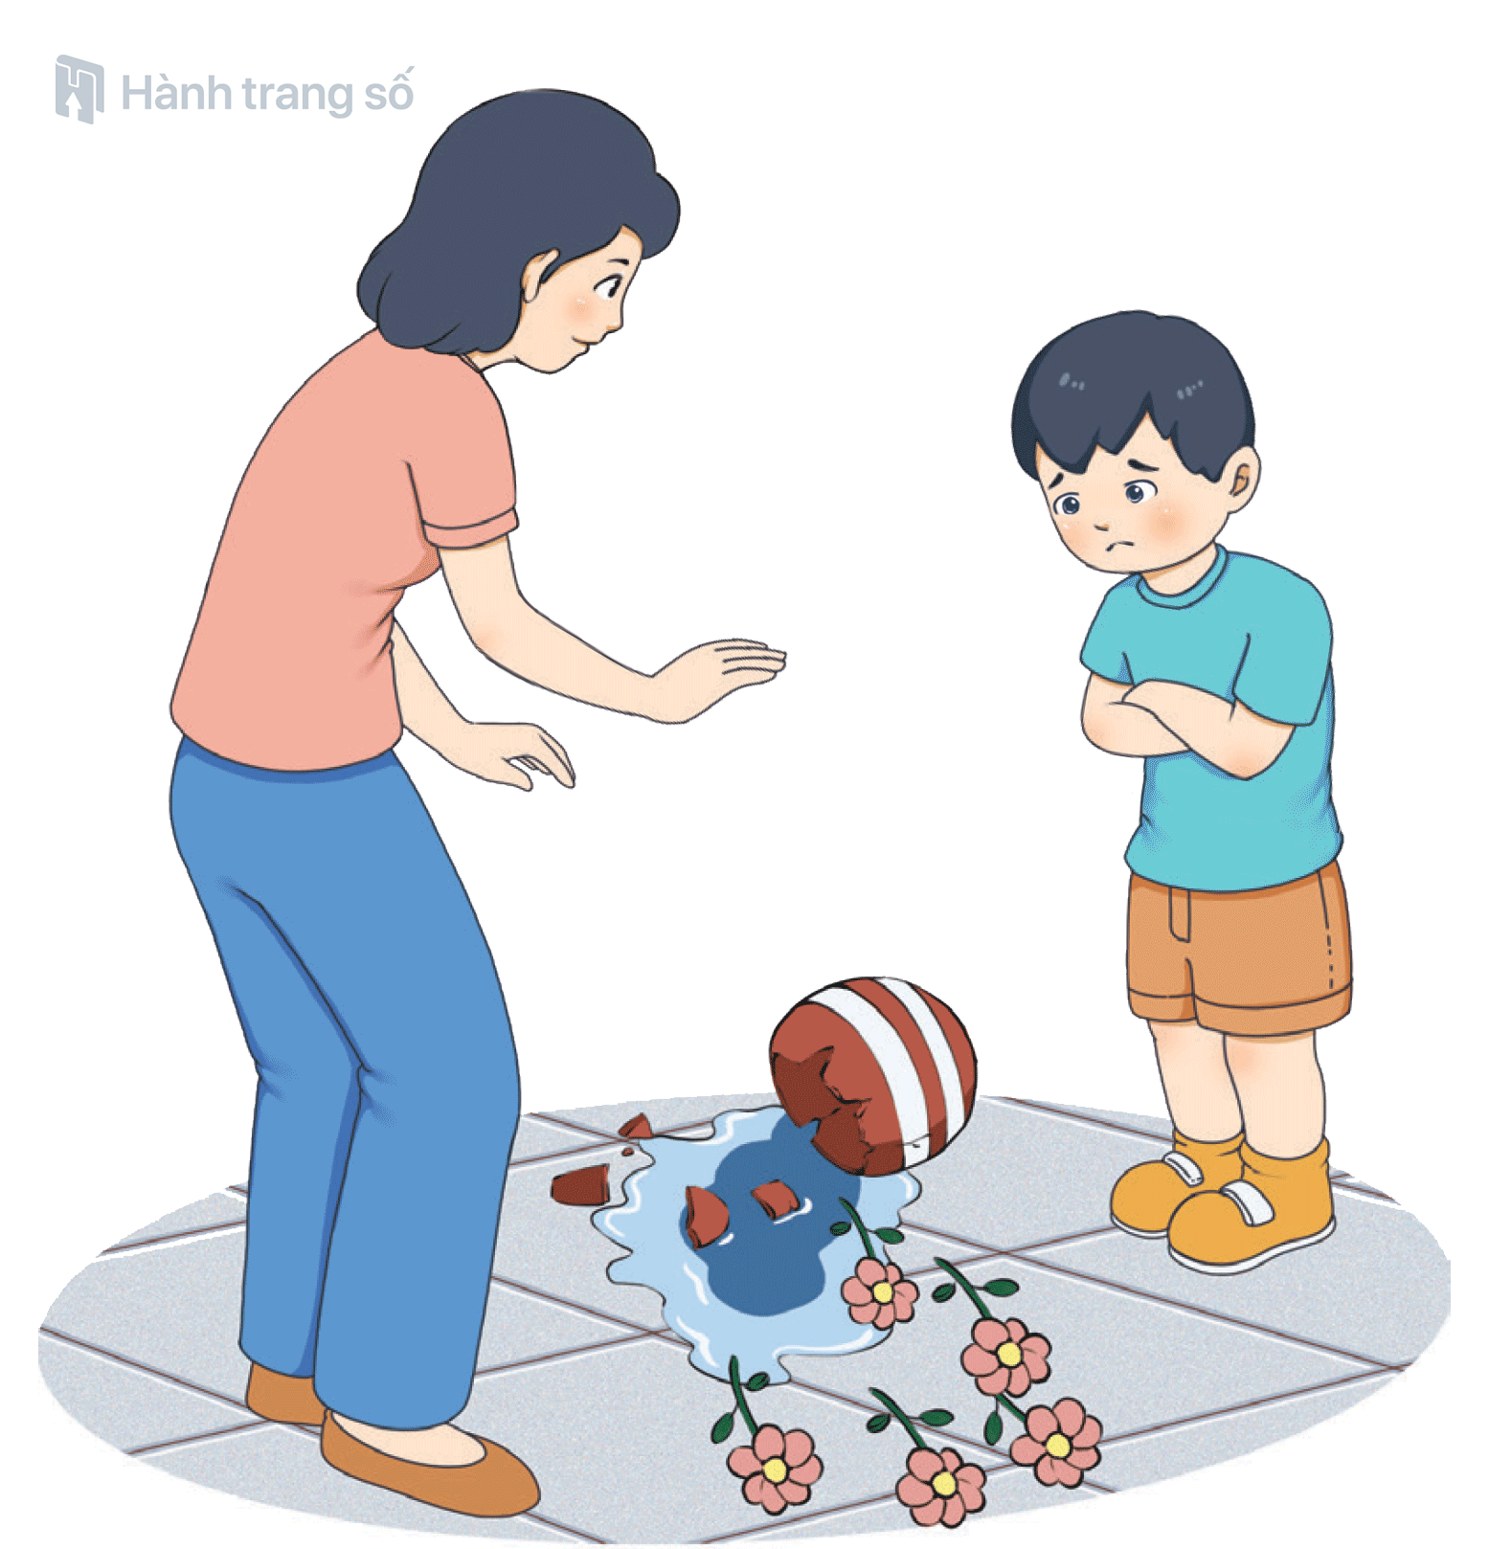

Slide 35
2. Nêu cảm nhận của em sau khi chơi.

Slide 36
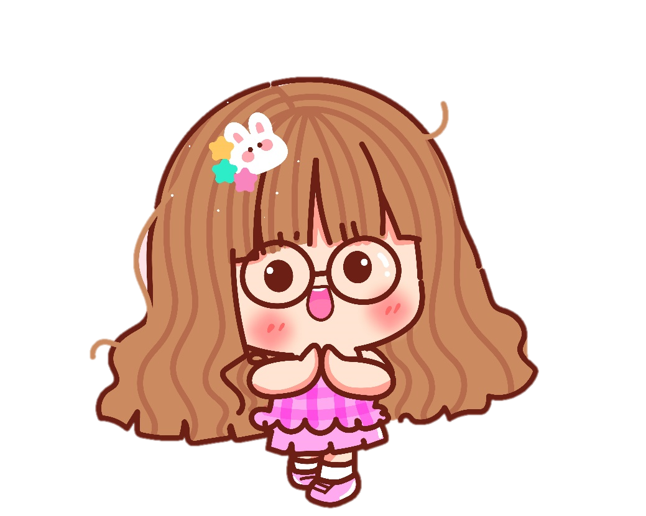
Tạm biệt
Hẹn gặp lại

